Slide 1
Chapitre 1 :
Acides et bases en solution aqueuse
I. Les solutions acides ou basiques
Exemples
II. Définition des acides et des bases
1. Définition de Brönsted
2. Couple acide/base
Exemple: compléter le tableau
III. Caractérisitiques d’un couple acide/base
1. Acide fort ou faible
2. Base forte ou faible
Exemples
3. Constante d’acidité
Exemple: l’aspirine
IV. Application à la biologie

Slide 2
a. Le sang un pH = 7,39.
  Est-ce une solution acide ou basique?
  Calculer sa concentration en ions oxonium.
  Calculer sa concentration en ions hydroxyde.
suite

Slide 3
b. Dans l’estomac, la concentration en ions oxonium est voisine de [H₃O⁺] = 6,3×10⁻² mol.L⁻¹.
  Calculer le pH.
  Calculer la concentration en ions hydroxyde.
  Est-ce une solution acide ou basique?
suite

Slide 4
c. Lors de la dégradation des protéines dans l’intestin, la concentration en ions hydroxyde est [HO⁻] = 6×10⁻⁶ mol.L⁻¹.
  Calculer sa concentration en ions oxonium.
  Calculer le pH.
  Est-ce une solution acide ou basique?
Retour au plan

Slide 5
Acide | Base | Couple | Demi-équation
CH₃COOH
 | HCOO⁻
H₂O
 |  |  | H₃O⁺ = H₂O+H⁺
 |  | CO₂,H₂O/HCO₃⁻
 |  |  | NH₃+H⁺ = NH₄⁺
 | CO₃²⁻
 | C₆H₅COO⁻
RCOOH
 | ClO⁻
HCN
Retour au plan

Slide 6
a. Une solution d’acide méthanoïque de concentration en soluté apporté C = 1,0×10⁻²mol.L⁻¹ possède un pH égal à 2,9.
  Calculer la concentration en ions oxonium.
  L’acide méthanoïque est-il un acide fort ou faible?
suite

Slide 7
b. Une solution de méthylamine de concentration en soluté apporté C = 1,0×10⁻²mol.L⁻¹ possède un pH égal à 11,3.
  Calculer la concentration en ions hydroxyde.
  La méthylamine est-elle une base forte ou faible ?
Retour au plan

Slide 8
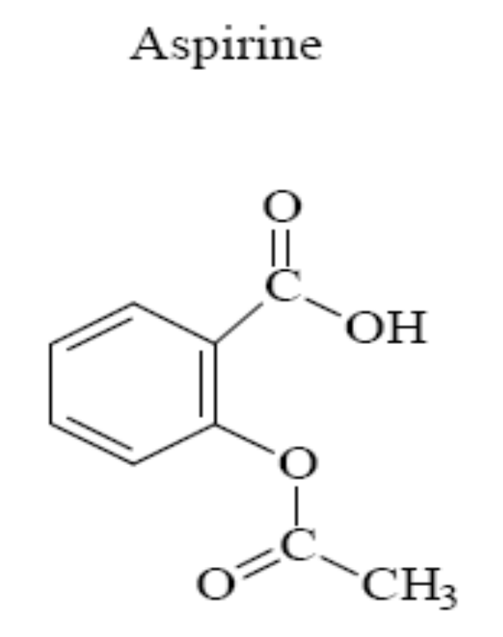
L'acide acétylsalicylique, plus connu sous le nom d'aspirine, est la substance active de nombreux médicaments aux propriétés analgésiques, antipyrétiques et anti-inflammatoires.
1. Entourer le groupe fonctionnel responsable de l’acidité de la molécule.
suite

Slide 9
2. Pour simplifier, on notera RCOOH la molécule d’acide acétylsalicylique.
  a. Ecrire la demi-équation associée,
  b. puis le couple acide/base.
suite

Slide 10
3. La constante d’acidité de ce couple est K_{A} =3,16 × 10⁻⁴. Calculer son pK_{A}.
4. Tracer le diagramme de prédominance de l’acide acétylsalicylique.
5. Sous quelle forme se trouve l’aspirine dans un verre d’eau ?
6. Sous quelle forme se trouve l’aspirine dans l’estomac, sachant que le pH de l’estomac est environ égal à 2.
Retour au plan

